Slide 1


I.O (Príma)
Gymnázium Gelnica, SNP 1, Gelnica
Triedny učiteľ: RNDr. Lenka Škarbeková
mobil: 0907 185 326
e-mail: skarbekova.gymgl@gmail.com
Náhradný triedny učiteľ: Mgr. Radúz Burčák
Zástupca žiakov v ŽŠR: Nella Výrosteková

Slide 2
Technické informácie:
online stretnutia ZOOM trvajú 40 minút
po tejto dobe - odpojenie účastníkov
dá sa však opätovne cez link pripojiť

Slide 3
Program:
1.Voľba 1 zástupcu rodičov triedy I.O do Rodičovskej rady
???VÝZNAM ???
Tento zástupca bude nominovaný do Rady školy 2020-2024

Slide 4
Akého rodičovského
triedneho zástupcu
hľadáme a nájdeme...
Bude sa pravidelne zúčastňovať RZ (3-4x ročne) (spravidla štvrtky o 16:00 hod.)
Bude sa zúčastňovať celoškolských RZ pred triednym RZ o 15:30 hod. v riaditeľni
Je ochotný prihovoriť sa v záujme žiakov triedy a presadiť ich požiadavky

Slide 5
2.Dôležité, aktuálne informácie, Školský poriadok
3.Diskusia, otázky, rôzne

Slide 6


Každá absencia – POVINNOSŤ HLÁSIŤ triednemu učiteľovi
Rodinné dôvody – RD – 1X za polrok
Zdravotné dôvody – nie sú obmedzené – vzájomná komunikácia
Začiatok 1. VH – 7:55 hod. – o 7:45 najneskôr byť v budove školy!!!!
Neskoré príchody – 3 NP – pokarhanie tr.učiteľom
Konzultácie
EŽK – skontrolovať prístupy
E-maily na vyučujúcich:
Priezvisko.gymgl@gmail.com
Príklad: sokolska.gymgl@gmail.com

Slide 7
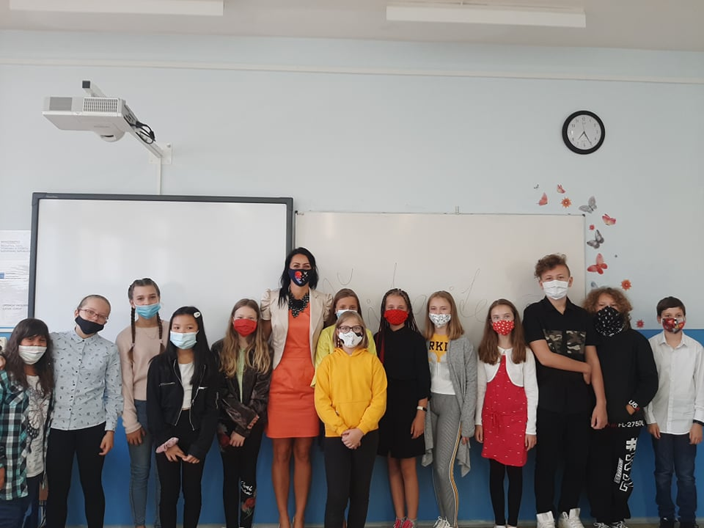

Ďakujem za pozornosť a do skorého videnia ☺

